Slide 1

Quick Python
Lecturers : Kiatnarong Tongprasert
Kanut Tangtisanon

Slide 2

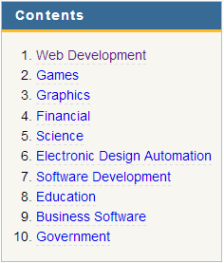
Why Python ?
Guido van Rossum : early 1990s
Python 2 : 2000
major version Python 3 : 2008
latest version freely available at www.python.org
Easy & flexible : Code เล็กกว่าภาษาอื่น
Powerful. Very popular as a server-side language. Google (spider, search engine, Google Maps), Netflix and Pinterest use it a lot. Youtube, Quora, Reddit, Dropbox, Yahoo, Battlefield 2, Civilization 4, NASA, AlphaGene — all of them use Python; see the entire list here.
High demand for programmers. See open job positions on StackOverflow
https://snakify.org/

Slide 3
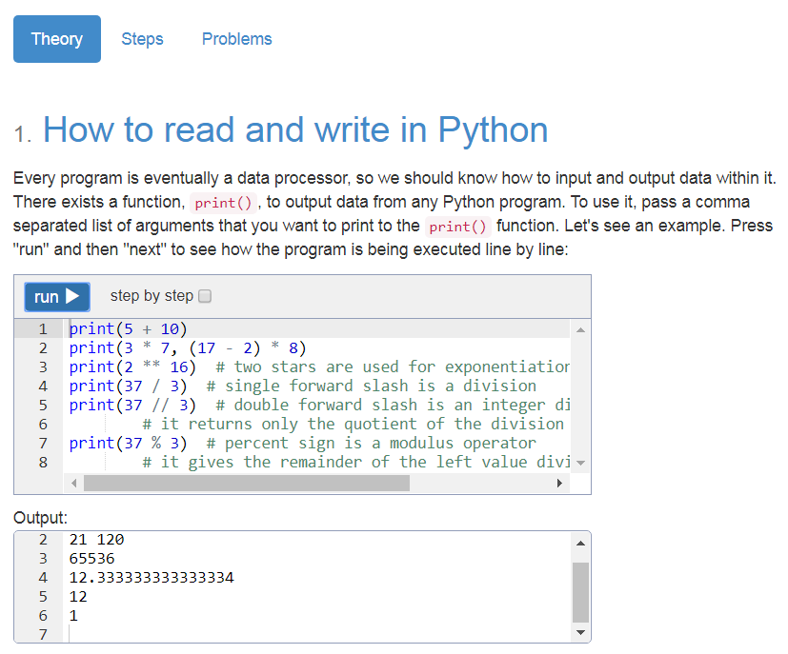
Study by Yourself : many options
https://snakify.org/lessons/lists/steps/1/
Input, print and numbers
Conditions: if, then, else
Integer and float numbers
For loop with range
Strings
While loop
Lists
Functions and recursion
Two-dimensional lists (arrays)
Sets
Dictionaries

Slide 4
Presentation Overview & References
Interpreter
Dynamic Typing
Functions
Global & Local Variables
Control Flow Statements
Data Types
https://interactivepython.org/runestone/static/pythonds/index.html
http://www.python-course.eu/python3_course.php
https://docs.python.org/3/tutorial/index.html
https://www.python.org/

Slide 5
Python Interpreter
Interpreter แปลง HLL code เป็น obj code ทีละคำสั่ง และรันคำสั่งนั้น จึงแปลงคำสั่งถัดไป java, perl, python, shell script, vb script
prompt >>> รอรับคำสั่ง
>>>
3 + 5
Compiler แปลง HLL code ทั้งหมด เป็น obj code แล้วจึง run เช่น c, c++, pascal
8
>>>
Output
20 - 2*2
16
>>>
print('Hello') # string ใน '…' หรือ "…"
Hello
>>>
เริ่ม comment จาก #
จนจบบรรทัด

Slide 6


Interactive Mode and Script Mode
Interactive Mode ใช้แบบเครื่องคิดเลข
Script Mode
เขียน code ใน script แล้ว run
Assignment : ไม่แสดงผลให้เห็น
expression ไม่แสดงผลให้เห็น ต้อง print
Assignment : ไม่แสดงผลให้เห็น
Expression : interpreter ประมวลผลแล้วแสดงผล
Expression → อะไรก็ตามที่ return ค่า (combination ของ ค่า,variables ,operations) เช่น 80.2, 5 + x – average(x,y,z), "Hello"
Statement → ส่วนของ code ซึ่ง Python interpreter ประมวลผลได้
ข้อแตกต่าง → expression มีค่า แต่ statement ไม่มีค่า

Slide 7
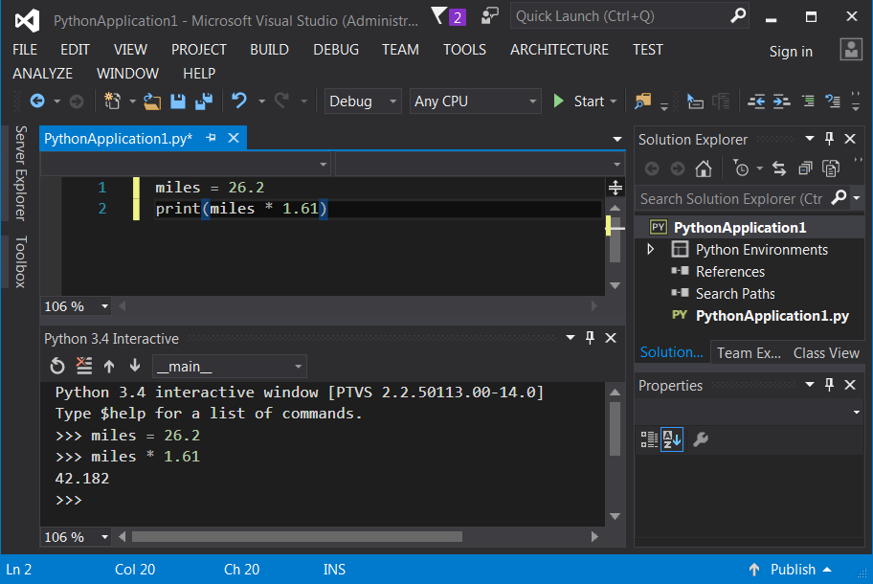
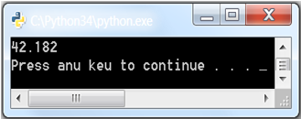
Microsoft Visual Studio
Script Mode
Interactive Mode

Slide 8
Variable
Variable คือ ?
vary = แตกต่าง, เปลี่ยนแปลง variable : เปลี่ยนค่าได้
เป็นตัวที่จะเข้าถึง memory location ที่ใช้โดย computer program (เป็น reference ของ memory location)
เป็น symbolic name สำหรับ physical location
เราใช้ variable เก็บข้อมูลใน memory location หรือ ดึงข้อมูล จาก memory location ออกมาใช้ x = 5 y = x * 7

Slide 9
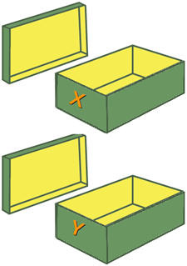
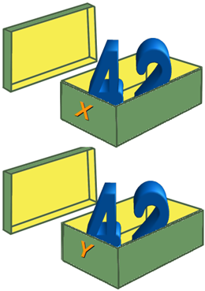

C, C++, Java Variable
ใน C, C++, Java variable ถูกสร้างโดย declare ว่า variable ชื่อนี้ เป็น type ใด ซึ่งทำให้โปรแกรมสามารถสำรอง memory สำหรับ variable นั้น ตามขนาด type ที่ระบุ
int x;
int y;
variable จะต้องถูก declare ก่อนใช้
ชื่อ variable ใช้แทนพื้นที่หน่วยความจำ (memory location) ที่สำรองไว้ ดังนั้น x = 42; y = 72; เป็นการเก็บค่า ลงใน memory locations ดังรูป
x = 42; y = 42;
y = 78;

Slide 10
C, C++, Java Variable
The way variables are implemented in C, C++ or Java.
Variable names have to be declared in these languages before they can be used. int x; int y;
Such declarations make sure that the program reserves memory for two variables with the names x and y. The variable names stand for the memory location.
x = 42; y = 42;
y = 78;

Slide 11
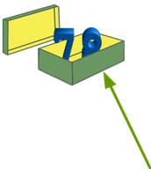
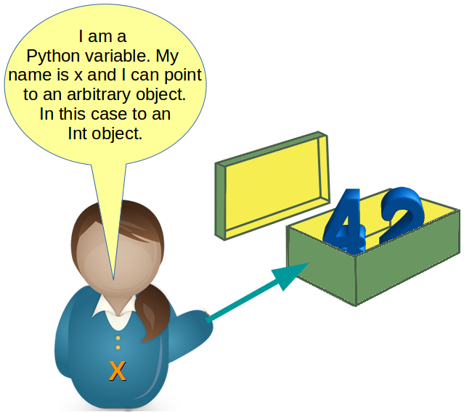
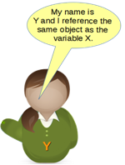



Python Variable
>>> x = 42
>>> y = x
>>> y = 78
id Function( )
>>> x = 42
>>> id(x) 10107136
>>> y = x
>>> id(x), id(y) (10107136, 10107136)
>>> y = 78
>>> id(x), id(y) (10107136, 10108288)
>>>

Slide 12
Python Variable
Python variables:
เป็น dynamic typing model
ไม่ได้ถูก declared แต่ถูกสร้างโดยการ assign ค่าให้มันครั้งแรก เช่นในตย. assign ค่า 42 ให้ variable x >>> x = 42
เรียกว่า ตอนนี้ variable x reference (อิงกับ, ชี้ไปที่) object 42
ค่าของ variable หมายถึงค่า object ที่มัน references ขณะนั้น
Type ของข้อมูล อยู่ที่ object ไม่ใช่ variable
ทุกอย่างใน Python เป็น object ➔ OOP
Identifier ไม่ declared type
แต่
object ที่มัน reference มี type

Slide 13
Python Variable
Python variables follow a dynamic typing model
Are not declared, and are created by being assigned . The variable is created the first time when you assign it a value. >>> x = 42
have object references as values
Type information is with the object, not the variable
Everything in Python is an object
Identifier ไม่ declared type
แต่
object ที่มัน reference มี type

Slide 14
Closer Look
temperature = 98.6
original = temperature
original is temperature -> true
float
100.6
temperature = temperature + 2
1
temperature
float
98.6
2
1
original
1

Slide 15
C vs Python
C
Python
C
Python
int x = 5;
x
5
x = 5;
x
5
int y = x;
y = x
y
5
y
10
'Hi'
y = 10;
y = 'Hi'

Slide 18
No local s.

Slide 21
comment #

Slide 22
Function Basic
Dynamic typing parameter and return value
functionbasics.py
def max(x,y) :
if x > y :
return x
else :
return y
def f():
return
def ff():
i=5
>>> import functionbasics
>>> max(3,5)
5
>>> max('hello', 'there')
'there'
>>> max('3', 'hello')
'hello'
>>>print(f(),ff())
(None, None)

Slide 23
Parameter Passing
Parameter passing
follows the semantics of standard assignment statement.
def count(data, target):
n = 0
for item in data:
if item == target: # a match
n += 1
return n
ch = ‘A’
prizes = count(grades, ch )
data = grades
target = ‘A’
target
ch
grades
data
List
Str
A
reassigning a new value to parameter, setting data = [ ], breaks the alias.

Slide 24
Functions are First Class Objects
Can be assigned to a variable
Can be passed as a parameter
Can be returned from a function
Functions are treated like any other variable in Python, the def statement simply assigns a function to a variable
programming languages terminology, first-class objects : instances of a type that can be assigned to an identifier, passed as a parameter, or returned by a function.

Slide 25
Function names are like any variable
>>> x = 10
>>> x
10
>>> def x () :
... print 'hello'
>>> x
<function x at 0x619f0>
>>> x()
hello
>>> x = 'blah'
>>> x
'blah'
Functions are objects
The same reference rules hold for them as for other objects

Slide 26
Functons as Parameters
funcasparam.py
def foo(f, a) :
return f(a)
def bar(x) :
return x * x
>>> from funcasparam import *
>>> foo(bar, 3)
9
Note that the function foo takes two parameters and applies the first as a function (function can be assigned to a variable and can be passed as a parameter) with the second as its parameter

Slide 27
return
output
def triangleArea(height, base):
return 1/2 * height * base
a = triangleArea(20, 5)
print(a)
50.0
a, b, c = 5, 10, 15.2
a, b, c = addOne(a, b, c)
print(a, b, c)
def addOne(x, y, z):
return x+1, y+1, z+1
6 11 16.2
return หลายค่า

Slide 28
Built-in Types
Python :
Object Oriented Programming (OOP)
class เป็นพื้นฐานของทุก data type
Commonly-used built-in class (type) :
numbers
integral
int
bool
float
complex
sequences (เก็บของเรียงลำดับ)
immutable
str (string)
tuple
byte
mutable
list
range
bytearray
mappings
dict (mutable)
set
set (mutable)
frozenset (immutable)
callable types (~ f^{n} call)
class
function
…
type ?
>>> type(5)
<class 'int'>
>>> type(3.5)
<class 'float'>
>>> type("Hi")
<class 'str'>
>>> type('Python')
<class 'str'>
>>> type([1,2,3])
<class 'list'>
Complex
7 + 3j
immutable type: เปลี่ยน content ไม่ได้
s = 'Hi'
s[1] = 'A' # error
s = 7 # ok ชี้ object ใหม่ object 7
j / J
imaginary part
mutable type: เปลี่ยน content ได้
lst = [1,2,3]
print(lst) # => [1,2,3]
lst[0] = 7
print(lst) # => [7,2,3]

Slide 29
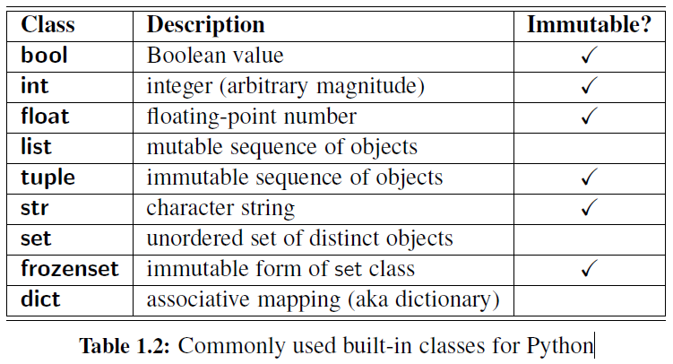
Immutable ?

Slide 30
Passing Immutable Variable
output
def f(x):
print('id(x)', id(x))
x += 2
print('id(x)', id(x))
id(a) 499765776
id(x) 499765776
id(x) 499765808
5
a = 5
print('id(a)', id(a))
f(a)
print(a)
x
7
a
5

Slide 31
Passing Mutable variable
output
def f(x):
print('id(x)', id(x), x)
x.append(6)
print('id(x)', id(x), x)
id(a) 37745568 [5]
id(x) 37745568 [5]
id(x) 37745568 [5, 6]
id(a) 37745568 [5, 6]
a = [5]
print('id(a)', id(a), a)
f(a)
print('id(a)', id(a), a)
x
a
[5]
, 6]

Slide 32
Default Argument
Default argument :
ให้ = ค่านี้ เมื่อไม่มีการ pass ค่ามา
ค่า default จะถูกสร้างขึ้นครั้งเดียว
ณ function definition ใน scope ที่ define functon
ต้องระวัง เมื่อเป็น mutable type
def f( L = [] ):
print(L)
L.append(1)
f()
f()
f([2])
f()
def f(L = None):
if L is None:
L = []
else :
pass
L.append(1)
ถ้า f() เป็น constructor ของ stack
จึง init empty stack เพียงครั้งแรกเท่านั้น ทางแก้ →
output
[]
[1]
[2]
[1, 1]
f()
f()
L
1
default L [ ]
, 1
, 1
default L None
L
, 1
L [2 ]
[ ]
1

Slide 33
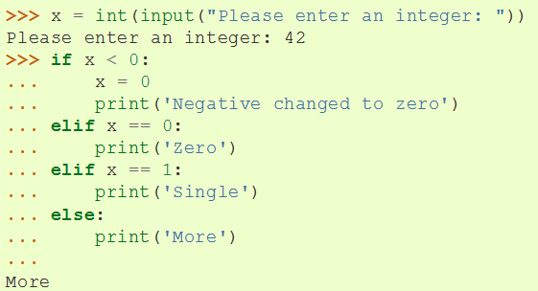
if
if test expression:
statement(s)
if test expression:
Body of if
elif test expression:
Body of elif
else:
Body of else
: ต้องมี
ต่อไปเป็น body block ของบรรทัดนี้
condition ไม่ต้องอยู่ใน ( )
There can be zero or more elif parts, and the else part is optional.
The keyword ‘elif’ is short for ‘else if’, and is useful to avoid excessive indentation.
An if elif elif sequence is a substitute for the switch or case statements found in other languages.

Slide 34
C
Python
The Python version is more readable. It can be read as "max shall be a if a is greater than b else b".
ternary if statement is an expression, can be used within another expression:

Slide 35
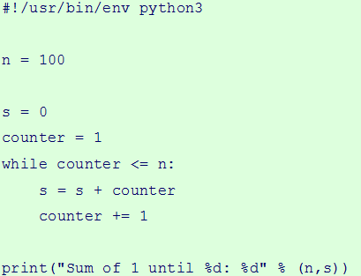
while
while test expression:
Body of while

Slide 36
random() of random module that is imported

Slide 37
range class
range (a, b, s)
return sequence
ของตัวเลข
a, a + 1s, a + 2s, a + 3s, . . ., before b
upto but excluded
end
range type : เป็น immutable sequence ของ numbers นิยมสำหรับ loop : for
start
step
print(list(range(5)))
print(list(range(1, 5)))
print(list(range(-10, -50, -20)))
print(list(range(1, 0)))
[ 0, 1, 2, 3, 4 ]
[ 1, 2, 3, 4 ]
[ -10, -30 ]
[]
print(list(range(0, 9, 3)))
[ 0, 3, 6 ]
argument n ตัวเดียว
ตั้งแต่ 0 ไป n ตัว step 1
default step = 1

Slide 38
for, sequence : range()
# แต่ละ iteration ตัวแปร i = ค่าแต่ละค่าใน sequence
for i in range(5):
print(i, end = ' ')
0,1,2,3,4
0 1 2 3 4
default end = '\n'
s = 'abcdefghi'
for i in range(len(s)):
print(s[i], end = '')
0,1,2,…,8
9
s[0],s[1],…,s[8]
abcdefghi
1,4,7
for i in range(1,8,3):
print(s[i], end = '')
beh

Slide 39
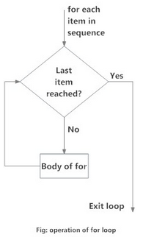
for, list
var ซึ่งเอาค่าจาก sequence มาในแต่ละ iteration
for val in sequence:
Body of for
list = [2, 1, 3, 4]
for ele in list:
print(ele) # แต่ละ iteration ตัวแปร ele = ค่าแต่ละค่าใน list
2
1
3
4
for i in range(len(list)):
print(list[i])
# Find sum of elements in list
list = [2, 1, 3, 4]
sum = 0
for ele in list:
sum += ele
print("Sum of list elements = ", sum)
Sum of list elements = 10

Slide 40
for : collection-controlled loop
loop บน slice copy ของ words, ถ้าเปลี่ยนเป็น words เฉยๆ จะ infinite loop
slicing format
start : excluding end : step
>>> s = '0123456789'
>>> s[1:3]
'12'
>>> s[2:9:2]
'2468'
default start = 0 (ไม่ใส่ หมายถึง ตัวแรก) default excluding end = len(string) (ไม่ใส่ หมายถึง ความยาวของ string) defualt step = 1 (ไม่ใส่ หมายถึง 1)
With for w in words:, the example would attempt to create an infinite list, inserting defenestrate over and over again.

Slide 41
range() testing
output ?
expression output ?
expression output ?
expression output ?
output ?

Slide 42
output ?
output ?
looping through a sequence, retrieved both position index and corresponding value using enumerate() function

Slide 43
break, else clauses on loops
continue
ออกจาก iteration นั้นทันที
ไปทำ iteration ถัดไป
for n in range(2, 10):
for x in range(2, n):
if n % x == 0:
print(n, '=', x, '*', n//x)
break
else: # else ของ for
# loop fell through without finding a factor
print(n, 'is prime')
2 is prime
3 is prime
4 = 2 * 2
5 is prime
6 = 2 * 3
7 is prime
8 = 2 * 4
9 = 3 * 3
break
ออกจาก loop ใกล้สุดที่ล้อมมัน
ไม่ทำ else ของ loop ด้วย
else ของ loop
ทำเมื่อทำจนหมด for
หรือ
while condition เป็น false

Slide 44
Continue statement
Continue statement, borrowed from C, continues with the next iteration of the loop:
use the sorted() function which returns a new sorted list while leaving the source unaltered

Slide 45
To loop over two or more sequences at the same time, the entries can be paired with the zip() function
looping through dictionaries, the key and corresponding value can be retrieved at the same time using the items() method

Slide 46
Variable (Name, Identifier)
Name
_var1 | if | keyword
myVar | elif | keyword
num | 9i | ขึ้นต้นด้วย 0--9
case sensitive
a to z
A to Z
0 to 9
_
ไม่ขึ้นต้นด้วยตัวเลข
ไม่เป็น keywords
Python Keywords
False | and | break | def | else | for | if | is | not | raise | while
None | as | class | del | except | from | import | lamda | or | return | with
True | assert | continue | elif | finally | global | in | nonlocal | pass | try | yield

Slide 47
Multiple Assignments
1
2
3
>>> a, b, c = 1, 3.5, 'Hello'
>>> print(a, b, c)
1 3.5 Hello
>>> i = j = k = 'same'
>>> print(id(i), id(j), id(k))
37565440 37565440 37565440
ลำดับการ evaluate ตามลำดับเลข
exp3, exp4 = exp1, exp2
exp3 = exp1
exp4 = exp2
a = 10
b = 5
10
5
i = 1
x[1] = 2
1
2
-2 -1
0 1
>>> a = 5
>>> b = 10
>>> a, b = b, a
>>> print(a,b)
10 5
>>> x = [7, 3]
>>> i = 0
>>> i, x[i] = 1, 2
>>> print(x)
[7, 2]
List [0, 1] เก็บของตามลำดับ
ใช้ index access ของที่เก็บ
ไล่จาก หน้า -> หลัง ตัวแรกเริ่มจาก index 0, 1, ...
ไล่จาก หลัง -> หน้า ตัวแรกเริ่มจาก index -1, -2, ...

Slide 48
Undefined Name
Using Undefined Variable
>>> n
Traceback (most recent call last):
File "<stdin>", line 1, in <module>
NameError: name 'n' is not defined
ERROR

Slide 49
print()
a = 5
b = 2
print(a)
print(a, '+', b, "=", a+b)
output
5
5 + 7 = 12
print() end ด้วย newline
ปกติ seperate ด้วย space
สลับที่ได้
>>> print(a, '+', b, "=", a+b, sep = '',end = '***\n')
5+7=12***
null character
ตามที่ set end ไว้
ตามที่ set sep ไว้

Slide 50
input(), int()
return string
input/output:
a = input()
print(a)
b = input('enter a:')
print(a + b)
print(int(a) + int(b))
5<enter>
5
enter a:
2<enter>
string concatenation
prompt
52
a = int(input('enter a:'))
7
int(a) instantiate instance int ใหม่ จาก input str a convert a จาก str ให้เป็น int

Slide 51
input/output
input:1 2 3 4 5
1 2 3 4 5
for c in input('input:').split():
print(c, end = ' ')
input/output
input:1 2 3 4 5 2 3 1
l = [1, 2, 3, 4, 5, 2, 3, 2, 1]
l = [c for c in input('input:').split()]
print('l = ', l)
lst = map(int, raw_input().split())
Python2
raw_input() reads a whole line from the input (stopping at the \n) as a string.
.split()creates a list of strings by splitting the input into words.
map(int, ...) creates integers from those words.
Python3
raw_input has been renamed to input
map returns an iterator rather than a list
so a couple of changes need to be made:
lst = list(map(int, input().split()))

Slide 52
Arithmetic Operators
(…) ทำก่อน
>>> (20 - 2*2)/4
4.0
>>> 5/2
2.5
>>> 5//2
2
>>> 5%2
1
>>> 2**3
8
>>> 3.5 - 2
1.5
floating point division
div
mod
power
mix : convert
int เป็น float ก่อน

Slide 53
import statement, module
math module :
file ที่รวบรวม
math f^{ns} & ค่าต่างๆ
จะใช้ moduleName.variable
import
ก่อนใช้
>>> import math
>>> print(math)
<module 'math' (built-in)>
>>> print(math.pi)
3.141592653589793
>>> math.cos(math.pi)
-1.0
>>> math.log2(8)
3.0
>>> math.sqrt(16)
4.0
>>> math.trunc(3.67)
3
>>> from math import pi
>>> print(pi)
3.141592653589793
>>> from math import *
>>> cos(pi)
-1.0
>>> pi = 5
>>> cos(pi)
0.28366218546322625
ใช้ name
ได้ทันที
ระวัง
ซ้ำ
* wildcard character
= for all

Slide 54
Arithmetic & Bitwise Operators
Arithmetic Operators :
+ addition
− subtraction
* multiplication
/ true division
// integer division
% the modulo operator
Bitwise Operators :
∼ bitwise complement (prefix unary operator)
& bitwise and
| bitwise or
ˆ bitwise exclusive-or
<< shift bits left, filling in with zeros
>> shift bits right, filling in with sign bit

Slide 55
Arithmetic Operator Precedence
 | output
5 + 3 | 8
5 - 3 | 2
5 * 3 | 15
5 / 3 | 1.6666666666666667
5 // 3 | 1 | div
5 % 3 | 2 | mod
-5 | -5
+5 | 5
abs(-5) | 5 | absolute
int(5.2) | 5 | int conversion
float(5) | 5.00 | float conversion
divmod(5,3) | (1,2) | divmod pair
pow(2, 3) | 8
2 ** 3 | 8
lowest
precedence
highest
precedence

Slide 56
Sequence classes
เก็บ ของ เรียงลำดับ
mutable
str
list
tuple (immutable list)
range

Slide 57
string Repetition & Concatenation
+ string concatenation
>>> '1234''5678'
'12345678'
>>> s2 = '1234'
>>> s2 + '5678'
'12345678'
>>> s3 = ('longxxxxx'
... 'stillxxxxxxx'
... 'finallyxxxxxx')
>>> s3
'longxxxxxstillxxxxxxxfinallyxxxxxx'
string literals ชิดกัน คือ
concat
* string repetition
>>> 3 *'aa' + 'bcd'
'aaaaaabcd'
>>> str = 'x'
>>> 6 * str
'xxxxxx'
แต่ string variables
ต้องใช้ +
string literals ชิดกัน
ช่วย เมื่อใช้ string ยาว

Slide 58
string Indexing (subscript), len()
>>> s = '01234'
>>> s[0]
'0'
>>> s[-1]
'4'
>>> s[-2]
'3'
>>> s[9]
Traceback (most recent call last):
File "<stdin>", line 1, in <module>
IndexError: string index out of range
>>> len(s)
5
s | 0 | 1 | 2 | 3 | 4
 | 0 | 1 | 2 | 3 | 4
ใช้ index access ของที่เก็บ
ไล่จาก หน้า -> หลัง ตัวแรกเริ่มจาก index 0, 1, ...
ไล่จาก หลัง -> หน้า ตัวแรกเริ่มจาก index -1, -2, ...
-5 | -4 | -3 | -2 | -1
len()
returns
length

Slide 59
string slicing
upto but excluded
end
start
>>> s = '0123456789'
>>> s[1:3]
'12'
>>> s[2:9:2]
'2468'
>>> s[:3]
'012'
>>> s[2:]
'23456789'
>>> s[-7:8]
'34567'
>>> 'Hello' + s[-7:8]
'Hello34567'
slicing
instantiate substring
รูปแบบ
a:b:c
step
a คือ index ตัวตั้งต้น (ไม่ใส่ หมายถึง ตัวแรก) b " จบที่ไม่รวม b (ไม่ใส่ หมายถึง ความยาวของ string) c บอกว่า step ถัดไปกี่ตัว (ไม่ใส่ หมายถึง 1)

Slide 60
str : immutable
>>> s = '0123456789'
>>> s[0] = 'a'
Traceback (most recent call last):
File "<stdin>", line 1, in <module>
TypeError: 'str' object does not support item assignment
str : immutable
เช่นเดียวกับ int และ float

Slide 61
list 1
l
 | 0 | 1 | 2
list เก็บ ของ (คละ type ได้) เรียงลำดับกัน
'Hi'
1
'Rice' |  | 3.5
l = [1, "Rice", 3.5]
ใช้ index ในการ access ไล่จาก หน้า -> หลัง ตัวแรกเริ่มจาก index 0, 1, … ไล่จาก หลัง -> หน้า ตัวสุดท้ายเริ่มจาก index -1, -2, …
0 1 2
-3 -2 -1
l[0] = 'Hi'
print(l)
เป็น mutable type
['Hi', 'Rice' , 3.5]
l2 = [] # empty list

Slide 62
List : Modifying Content
x = [1,'hello', (3 + 2j)]
y
y = x
x
int
int
string
complex
3
1
h
e
l
l
o
3
2
x[0] = 3
x[1][0] = ‘j’

Slide 63
list : Repetition, Concatenation, len(), append(), nested lists
>>> li = [1,2]
>>> lis = [3,4,5]
>>> 2*li + lis
[1, 2, 1, 2, 3, 4, 5]
>>> len(li)
2
>>> li
[1, 2]
>>> li.append(3)
>>> li
[1, 2, 3]
>>> li
[1, 2, 3]
>>> li.append([3,4])
>>> li
[1, 2, 3, [3, 4]]
>>> li[3]
[3, 4]
>>> li[3][1]
4
nested list

Slide 64
Python List
L = [ 1, 3, 7, 3 ]
methods | ผลลัพธ์ | คำอธิบาย
len(L) | 4 | จำนวนของใน list
max(L) | 7 | หา max item, ต้องเป็นไทป์เดียวกัน
min(L) | 1 | หา min item, ต้องเป็นไทป์เดียวกัน
sum(L) | 14 | หา sum ของ item, ต้องเป็น number
L.count(3) | 2 | นับจำนวน 3
L.index(7) | 2 | หา index ของ 7 ตัวแรก
L.reverse() | [3 , 7 , 3 , 1] | กลับลำดับของของ
L.clear() | [] | ทำให้เป็น empty list
L.append(5) | [ 1 , 3 , 7 , 3 , 5 ] | insert object ที่ท้าย list
L.extend([6,7]) | [ 1 , 3 , 7 , 3 , 6, 7 ] | insert list ที่ท้าย list
del L[1] | [ 1, 7 , 3 ] | remove item index 1
L.remove(3) | [ 1, 7 , 3 ] | remove item แรกที่มีค่า = 3
L.insert(1, "Hi") | [ 1 , "Hi", 3 , 7 , 3 ] | insert new item แทรกที่ index ที่กำหนด
L.pop(0) | [ 3, 7 , 3 ] | remove & return item index 0 , ไม่ใส่ index คือตัวขวาสุด

Slide 65
tuple class
tuple เก็บ ของ (คละ type ได้) เรียงลำดับกัน เป็น immutable (list : mutable)
t = 1, 2, 'hi'
print(t)
print(t[0])
t2 = t, (1, 2, 3)
print(t2)
t3 = ([1, 2], [3, 4])
print(t3[1])
t[0] = 5
t = (1,2, 'hi')
(1, 2, 'hi')
can be nested
สัญลักษณ์
1
((1, 2, 'hi'), (1, 2, 3))
เก็บของ mutable ได้
แต่ตัวมันเป็น immutable
[3, 4]
TypeError
'tuple' object does not support item assignment

Slide 66
Sequence Operators
Sequence Operators : ( str, tuple, list , and range )
s[j] element at index j
s[start:stop] slice including indices [start,stop)
s[start:stop:step] slice including indices start, start + step, start + 2 step, . . . , up to but not equalling or stop
s + t concatenation of sequences
k s s + s + s + ... (k times)
val in s containment check
val not in s non-containment check
c = '{'
c in ['(', '{', '['] returns True
c in '({[' returns True
3 in range(0, 10) returns True
3 in range(0, 10, 2) returns False
s = '0123456789'
print(s[0:5:3]) 03
list = list(range(0,10))
print(list[0:10:2]) [0, 2, 4, 6, 8]

Slide 67
dict class
return
value
สัญลักษณ์
mutable
สัญลักษณ์
ค้น
key
dictionary / mapping
map distinct immutable keys กับ values
a = {'one': 1, 'two': 2, 'three': 3}
print(a['one']) # index โดย key
print(a['four'])
1
KeyError: 'four'
b = dict(one=1, two=2, three=3)
c = dict(zip(['one', 'two', 'three'], [1, 2, 3]))
d = dict([('two', 2), ('one', 1), ('three', 3)])
e = dict({'three': 3, 'one': 1, 'two': 2})
print(a == b == c == d == e)
print(a is b)
same obj ?
True
False

Slide 68
set class
KMITLskirt = {'blue', 'black'}
set เก็บของ คละ type ได้ ไม่ซ้ำกัน ไม่มีลำดับ ของเป็น mutable หรือ immutable ก็ได้
แต่ set เป็น mutable
print(KMITLskirt)
print('blue' in KMITLskirt)
print('blue' not in KMITLskirt)
{'black', 'blue'}
frozenset immutable
True
False
a = set('abc')
b = set('ade')
print(a)
print(b)
print(a | b)
print(a & b)
print(a - b)
{'a', 'c', 'b'}
union
{'a', 'e', 'd'}
∩
{'a', 'c', 'e', 'b', 'd' }
{'a'}
{'c', 'b'}
difference
ข้อดีของ set : ข้างในใช้ hash table -> optimized checking method

Slide 69
Set and Dictionary Operators
Set and Dictionary Operators :
key in s containment check
key not in s non-containment check
s1 == s2 s1 is equivalent to s2
s1 != s2 s1 is not equivalent to s2
s1 <= s2 s1 is subset of s2
s1 < s2 s1 is proper subset of s2
s1 >= s2 s1 is superset of s2
s1 > s2 s1 is proper superset of s2
s1 | s2 the union of s1 and s2
s1 & s2 the intersection of s1 and s2
s1 − s2 the set of elements in s1 but not s2
s1 ˆ s2 the set of elements in precisely one of s1 or s2

Slide 70
Operators
Logical Operators : and, or, not
a
float
5.2
alias
Equality Operators : is, is not, ==, !=
b
c
float
5.2
same obj ?
same value ?
a is b returns True
a is c returns False
a == c returns True
Comparison Operators : <, <=, >, >=
3 <= 5 <= 10 returns True
'ad' < 'ad' returns False
5 < 'a' exception raise : ‘TypeError’

Slide 71
Operator Precedence
lowest
precedence
Operator | Description
lambda | Lambda expression
if - else | Conditional expression
or | Boolean OR
and | Boolean AND
not x | Boolean NOT
in, not in, is, is not, <, <=, >, >=, !=, ==
| | Bitwise OR
^ | Bitwise XOR
& | Bitwise AND
<<, >> | Shifts
+, - | Addition and subtraction
*, @, /, //, % | Multiplication, matrix multiplication division, remainder
+x, -x, ~x | Positive, negative, bitwise NOT
** | Exponentiation
await x | Await expression
x[index], x[index:index], x(arguments...), x.attribute | Subscription, slicing, call, attribute reference
(expressions...), [expressions...], {key: value...}, {expressions...} | Binding or tuple display, list display, dictionary display, set display
Logical Operators
Comparisons, Membership & Identitiy test Operators
Bitwise Operators
Arithematics Operators
Sequence Operators
highest
precedence

Slide 72
Class | Description | Default constructor | conversion | Immutable
bool | Boolean value | bool( ) -> false | bool(0)-> false bool(-1)-> true bool(li) ->true nonempty str,list bool(li) ->false empty str,list | ✓
int | integer (arbitrary magnitude) | int( )-> 0 | int(−3.9) -> −3. int( 137 ) ->value 137 int( ‘7f’ , 16) -> 127. (base 16) | ✓
float | floating-point number | float( )-> 0.0. | float(‘ 3.14’ )->3.14 | ✓
list | mutable sequence of objects reference | list( ) ->empty list | list( ‘123’ )->[‘ 1’ ,’ 2’ ,’ 3’ ] list(iterable type)
tuple | immutable sequence of objects | tupple( ) -> empty tuple | tuple( ‘123’ )->(‘ 1’ ,’ 2’ ,’ 3’ ) tuple (iterable type) | ✓
str | character string | str()->’’, empty str | str(10.3)->’10.3’ | ✓
set | unordered set of distinct immutable objects | set()->{}, empty set | set(‘1233‘) -> {‘ 1’ ,’ 2’ ,’3’ } set([1,2,3,3]) -> { 1 , 2 ,3 }
frozenset | immutable form of set class |  |  | ✓
dict | associative mapping (aka dictionary) | dict()->{}, empty dict | pairs = [( 'ga' , 'Irish' ), ( 'de' , 'German' )] dict(pairs)-> {'ga': 'Irish', 'de': 'German'}

Slide 73
Data Type Summary
Lists, Tuples, and Dictionaries can store any type (including other lists, tuples, and dictionaries!)
Only lists and dictionaries are mutable
All variables are references

Slide 74
Data Type Summary
Integers: 2323, 3234L
Floating Point: 32.3, 3.1E2
Complex: 3 + 2j, 1j
String: s = ‘123’
Lists: l = [ 1,2,3]
Tuples: t = (1,2,3)
Dictionaries: d = {‘hello’ : ‘there’, 2 : 15}

Slide 75
pass
class myClass:
pass
def myFun(n):
pass
pass คือไม่ทำอะไร
เช่น รอไว้ก่อน ทำทีหลัง

